Slide 1
التصنيفات المعقدة للمنظمـــــات المحاضـــــــــــرة الثامنــــــــــــة

Slide 2
التصنيفـــــــات المعقـــــــــــــــدة
التصنيف الظرفي
التصنيف حسب درجة الطاعة

Slide 3
HELLO!
I am Assist. Prof.
Alaa dhaam
I am here because I love to give presentations.

Slide 4
1- التصنيف حسب درجة الطاعة

Slide 5
تعرف الطاعة بانها مقدار استجابة العضو الادنى في المنظمة لنظام السلطة المتبع في المنظمة
يجري التعبير عن الطاعة من خلال طبيعة المساهمة او الاشتراك الذي يقوم به العضو الادنى في نشاطات المنظمة

Slide 6
تتشكل علاقات الطاعة من خلال الارتباط بين عنصرين في المنظمة
العنصر الثاني
نوع المشاركة او الانغماس من قبل الاعضاء في انشطة المنظمة
العنصر الاول
القوة المفروضة من قبل المنظمة

Slide 7
صنف اتزيوني القوة المستخدمة من قبل المنظمة للحصول على الطاعة
ثالثا
الانموذج السلوكي او القدوة
من خلال النماذج السلوكية التي يقتدي بها اعضاء المنظمة
ثانيا
قوة المكافأة او التعويض
من خلال الحوافز والمكافآت الممنوحة على اساس مادي
اولا
القسر او الاكراه
من خلال العقوبات

Slide 8
انواع المشاركة او الانغماس الموجودة في المنظمات
مشاركة الاغتراب : يكون العضو غير منسجم مع ذاته ومكره على المشاركة وغير محب لها .
المشاركة المصلحية او المحسوبة على اساس مقياس الكلف والمنافع التي يحصل عليها المشارك.
المشاركة المعنوية او الاخلاقية حيث يشعر الفرد بواجب اخلاقي للمشاركة في عمل المنظمة .

Slide 9
2- التصنيف الظرفي
يعتمد على طريقة بناء الهيكل التنظيمي لمجابهة مختلف الظروف المتوقعة من قبل المنظمة

Slide 10
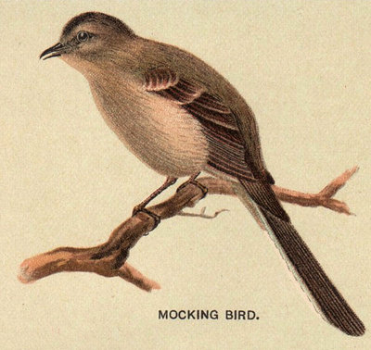
الاساس المعتمد للتصنيف
يعتمد الخصائص التطبيقية للمنظمات اساسا لتصنيفها .
كيفية عمل المنظمات وسماتها الهيكلية هي التي تحدد نوعيتها .

Slide 11
منظمات صغيرة تعمل في بيئة اعتمادية متغيرة وتستخدم تكنولوجية بسيطة تحت قيادة عميد نشيط كوكالة بيع سيارات
منظمات الهيكل البسيط

Slide 12
منظمات تقوم باعمال متقنة الى حد بعيد وهي كبيرة الحجم تعمل في بيئات مستقرة وتمارس عليها درجات من السيطرة بواسطة هيئة خارجية كمؤوسسة البريد وشركة الخطوط الجوية
الماكنة البيروقراطية

Slide 13
منظمات تعمل بإتقان من خلال التدريب المهني للعاملين وبيئتها مستقرة , كما انها تتمتع بسيطرة كبيرة على عملياتها حيث لا تمارس عليها رقابة خارجية فعالة كالجامعات
البيروقراطية المهنية

Slide 14
منظمات كبيرة مقسمة الى عدة فروع لكل منها هيكله الخاص الذي يتميز بطبيعة عمل وبيئة قد تتطابق مع اي من المنظمات الموصوفة هنا كالشركات الكبرى متعددة الجنسية
المنظمات المقسمة الى ادارات شبه مستقلة

Slide 15
منظمات حديثة الظهور تعمل في بيئات تمتاز بالاعتمالية العالية وعدم الوضوح مما يستدعي تغير هياكلها بسرعة انسجاما مع التغييرات البيئية ومع تغيرات الطلب على منتوجاتها كمنظمات البحث والتطوير ووكالات الفضاء الكبرى
المنظمات الآنية الغرض (الادهوقراطية)

Slide 16
THANS!
Any questions?

